Slide 1
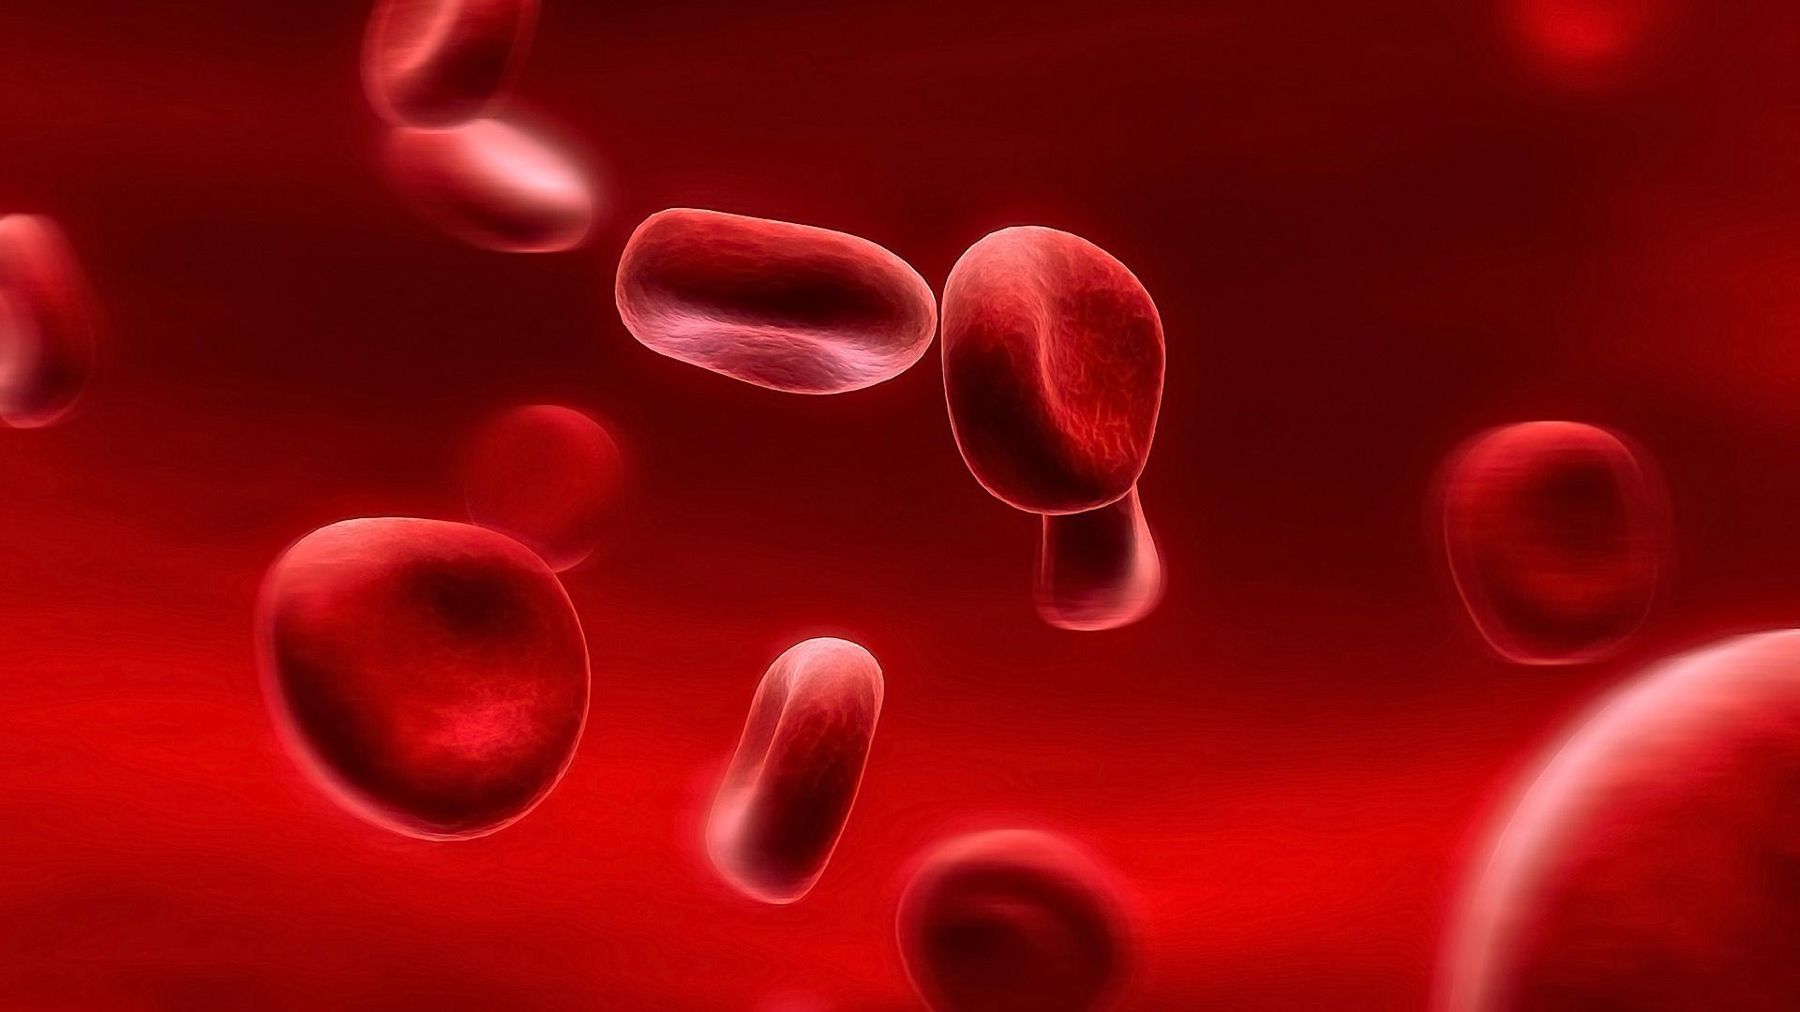
Aneurysm Artery
Effect of magnetic Field on blood flow
By: Abbas Sharifi
Supervisor: Dr. Saber Yekani Motlagh

Slide 2
Content
Aneurysm
introduction
History
Geometry
Governing Eq.
Non-dimensionals
results
Drug delivery

Slide 3
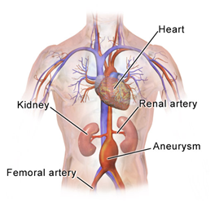
Aneurysm
Abdominal Artery
Brain vessel
Yamaguchi et al.(2008)
Shojima et al.(2004)
Tanoue et al. 2011
Boyd et al.2015
Ujiie et al. 1999
Jing et al. 2015
Low velocity of recirculation area
Thrombus deposition
Low pressure loss coefficient (PLc)
Low wall shear stress (WSS)
High wall shear stress gradient (WSSG)

Slide 4
Thesis include three science
1- Electromagnetics
Faraday Law
Kelvin Force(FHD)
Ampere Law
Lorentz Force(MHD)
Gauss Law
Ohm law
2- Physics of Fluid mechanic
Fluid movement
Heat and mass transfer
Nanofluid
3- Biology

Slide 5
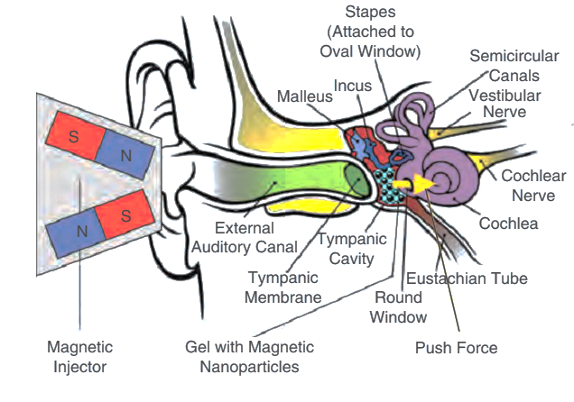
Usages
Shapiro et al.(2010)

Slide 6
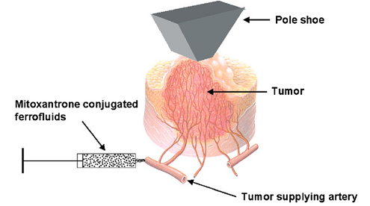
Usages of FHD
Tietze et al.(2011)

Slide 7
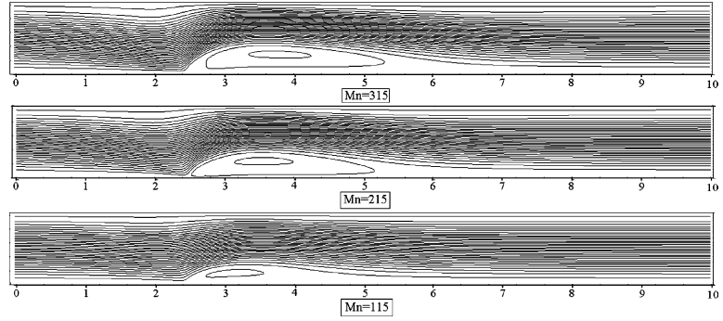
History
Loukopoulos & Tzirtzilakis (2004)

Slide 8
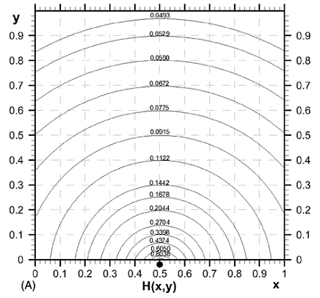
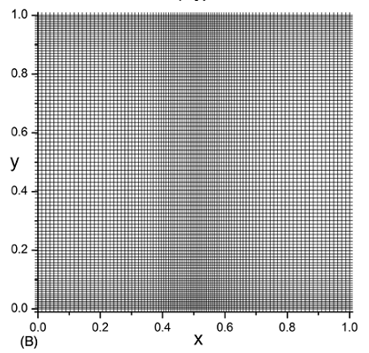
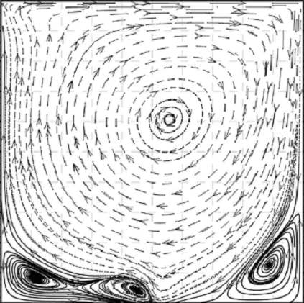
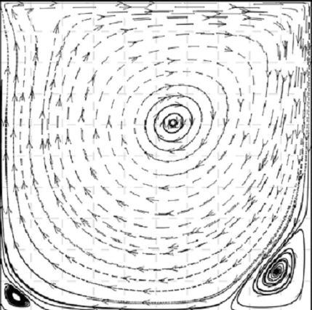
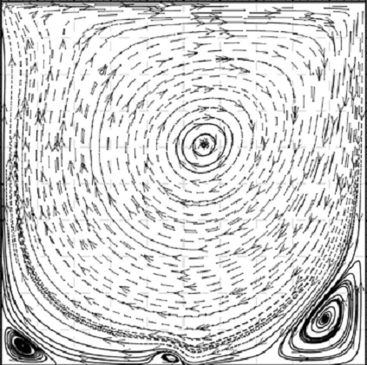
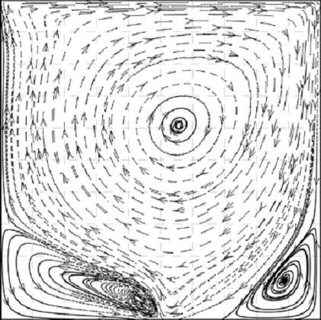
History
Tzirtzilakis & Xenos(2013)

Slide 9
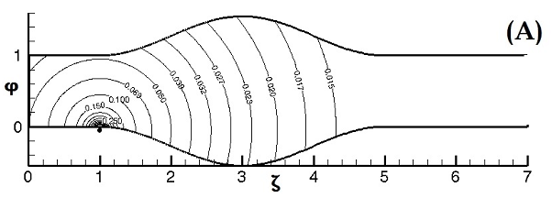
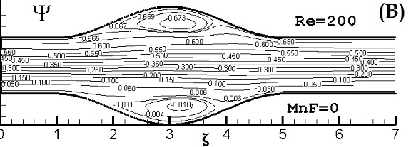
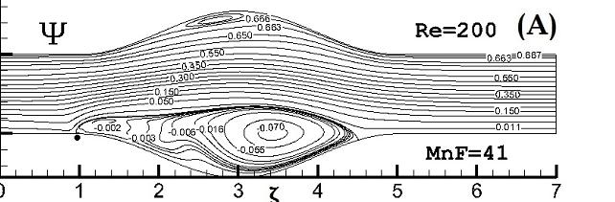
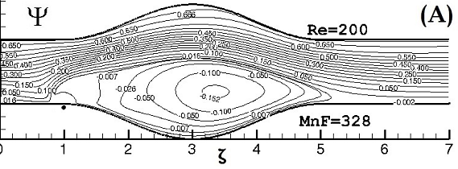
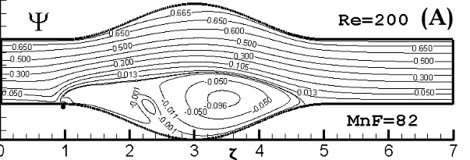
History
Tzirtzilakis(2015)

Slide 10
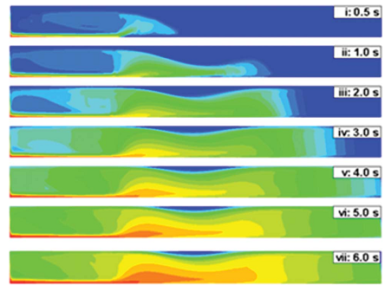
History
Kayal et al.(2015)

Slide 11
Main Goals
Numerical Study of the Effects of Two Parallel Wires Magnetic field on Heat and Biomagnetic Fluid Flow in Aneurysm Using FHD
The flow of nanoparticle in Aneurysm with Magnetic Drug Targeting
Ferro Hydro Dynamic Analysis of Heat Transfer and Biomagnetic Fluid Flow in Channel Under the Effect of Two Inclined Permanent Magnets

Slide 12
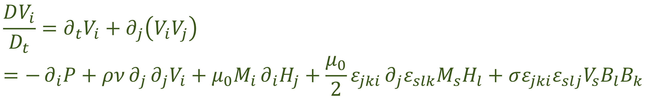
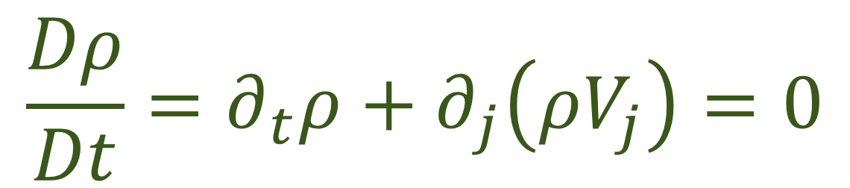
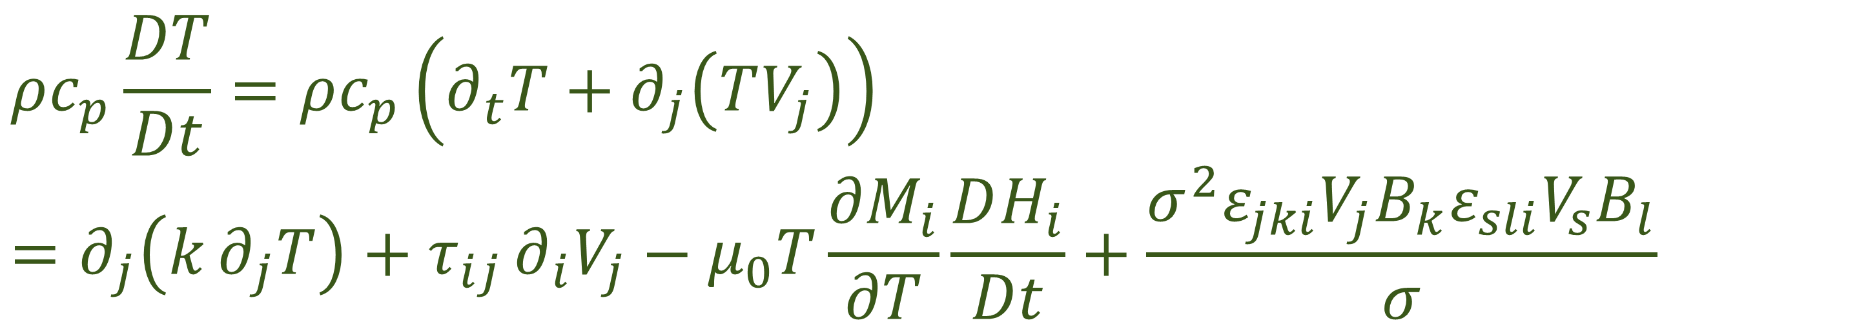
11
$$\frac{Dρ}{Dt}=∂_{t}ρ+∂_{j}\left(ρV_{j}\right)=0$$
Continuity
Continuity
Continuity
Continuity
$$\frac{DV_{i}}{D_{t}}=∂_{t}V_{i}+∂_{j}\left(V_{i}V_{j}\right)=−∂_{i}P+ρν∂_{j}∂_{j}V_{i}+μ_{0}M_{i}∂_{i}H_{j}+\frac{μ_{0}}{2}ε_{jki}∂_{j}ε_{slk}M_{s}H_{l}+σε_{jki}ε_{slj}V_{s}B_{l}B_{k}$$
Momentum
Momentum
Momentum
$$ρc_{p}\frac{DT}{Dt}=ρc_{p}\left(∂_{t}T+∂_{j}\left(TV_{j}\right)\right)=∂_{j}\left(k∂_{j}T\right)+τ_{ij}∂_{i}V_{j}−μ_{0}T\frac{∂M_{i}}{∂T}\frac{DH_{i}}{Dt}+\frac{σ^{2}ε_{jki}V_{j}B_{k}ε_{sli}V_{s}B_{l}}{σ}$$
Energy
Energy
0
$$ρ\frac{Dα}{Dt}=ρ\left(∂_{t}α+∂_{j}\left(αV_{j}\right)\right)=Γ ∂_{j}(∂_{j}α−\frac{alpha}{H}βL\left(β\right)∂_{j}H_{j})$$
phase

Slide 13

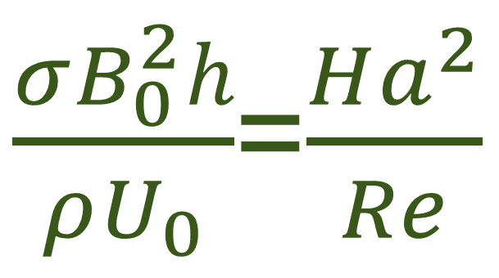

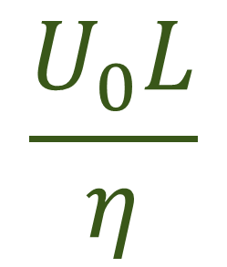
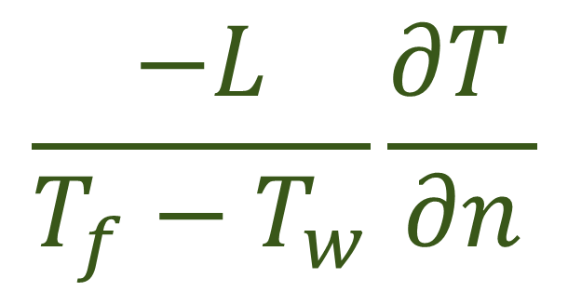
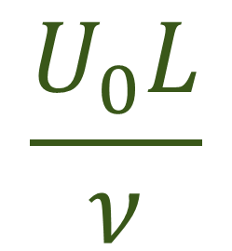

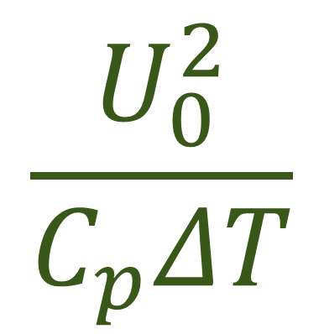




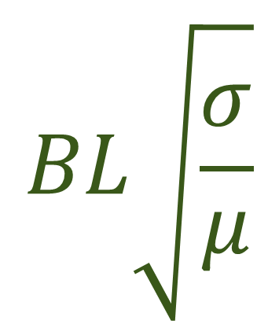
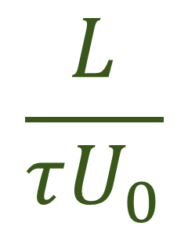
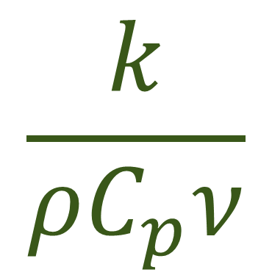

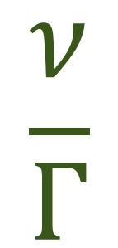

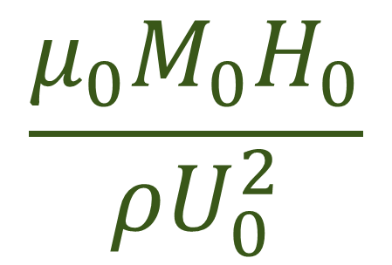

Non-Dimensional numbers
$$BL\sqrt{\frac{σ}{μ}}$$
$$\frac{U_{0}L}{η}$$
$$\frac{L}{τU_{0}}$$
$$\frac{U_{0}L}{ν}$$
$$\frac{μ_{0}M_{0}H_{0}}{ρU_{0}^{2}}$$
Project 2
Project 3
Project 4
$$Re_{m}$$
$$St$$
$$Re$$
$$Mn_{F}$$
$$Ha$$
$\frac{σB_{0}^{2}h}{ρU_{0}}$=$\frac{Ha^{2}}{Re}$
$$\frac{k}{ρC_{p}ν}$$
$$\frac{U_{0}^{2}}{C_{p}ΔT}$$
$$\frac{ν}{Γ}$$
$$\frac{−L}{T_{f}−T_{w}}\frac{∂T }{∂n}$$
Project 5
Project 8
$$N$$
$$Pr$$
$$Sc$$
.
$$Ec$$
$$Nu$$

Slide 14
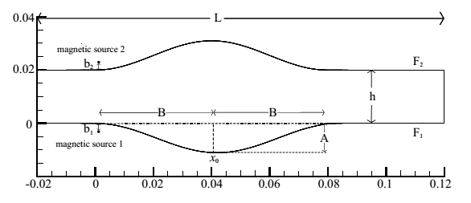
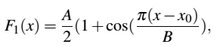
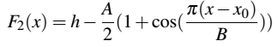
13
Problem 1
The Effects of Two Parallel Wires MG field on Heat & Fluid Flow in Aneurysm Using FHD
Geometry
Geometry
Boundary condition
CFD schemes
Results

Slide 15
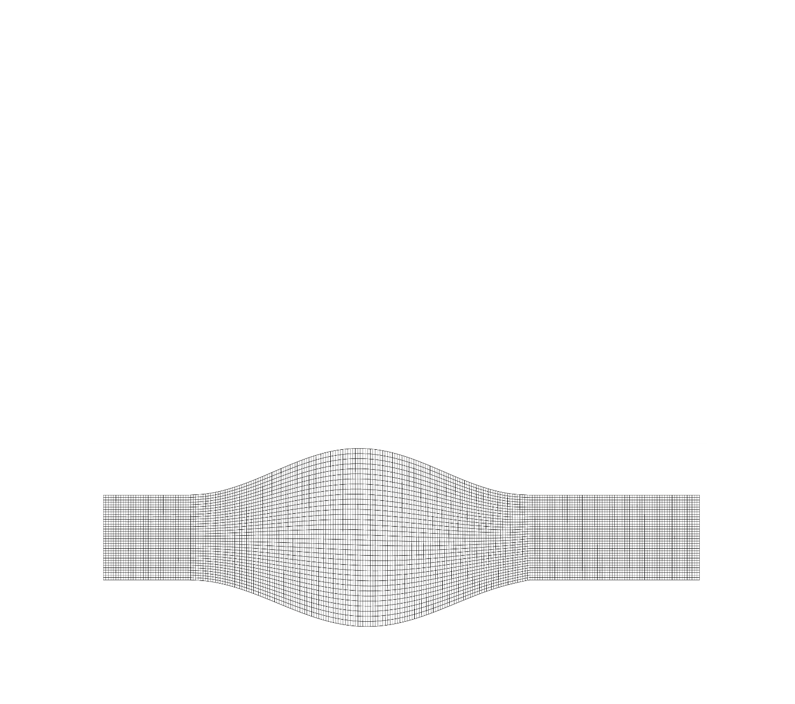
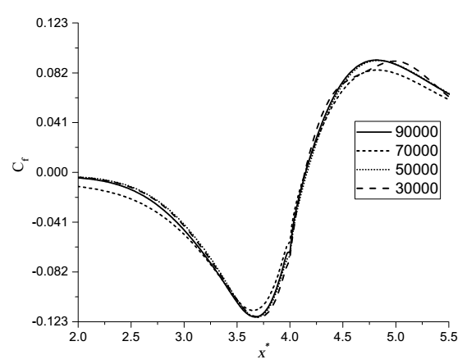
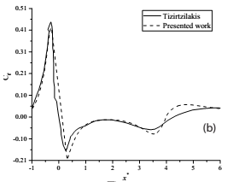
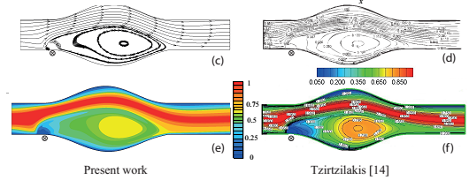
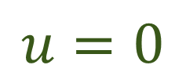
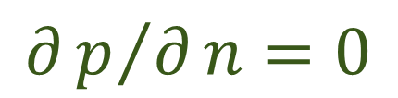
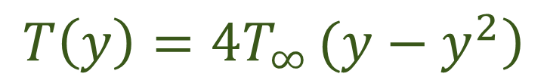
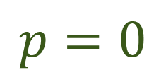
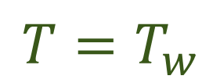
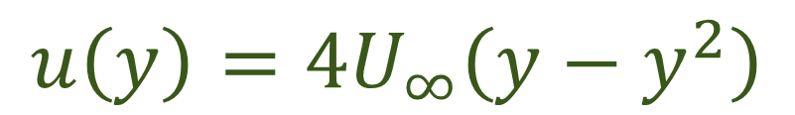
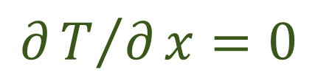
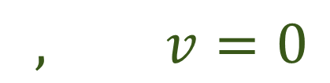
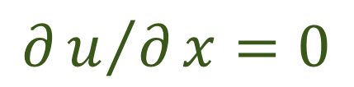
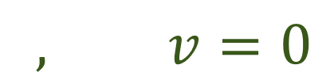
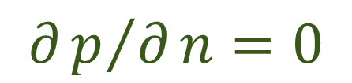
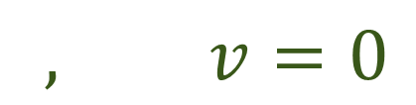
Rectangular Grid
Boundary Conditions
Validation
Grid Study
Problem 1
Problem 1
Problem 1
$$u\left(y\right)=4U_{∞}\left(y−y^{2}\right)$$
$$, v=0$$
Inlet:
$$\left.T\left(y\right)=4T_{∞ }(y−y^{2}\right)$$
$$∂p/∂n=0$$
Geo.
Geo.
Geo.
$$∂u/∂x=0$$
$$, v=0$$
B.C.
B.C.
B.C.
Outlet:
B.C.
$$∂T/∂x=0$$
$$p=0$$
CFD.
CFD.
CFD
$$u=0$$
$$, v=0$$
$$T=T_{w}$$
walls:
Results
Results
Results
Results.
$$∂p/∂n=0$$

Slide 16
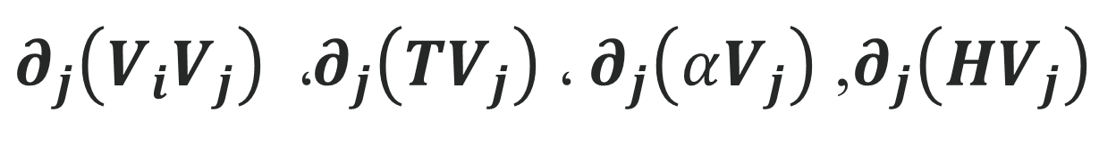


15
CFD schemes
Problem 1
Steady state = Upwind
Unsteady = Bounded Upwind
$∂_{j}\left(V_{i}V_{j}\right)$ ، $∂_{j}\left(TV_{j}\right)$ ، $∂_{j}\left(αV_{j}\right)$ ,$∂_{j}\left(HV_{j}\right)$
Geo.
$∂_{j}∂_{j}V_{i}$، ${{ ∂}_{j}∂}_{j}T$، $∂_{j}\left(∂_{j}α\right)$، $∂_{j}\left(∂_{j}H_{j}\right)$ ,$M_{i}∂_{i}H_{j}$
Central or Gauss Linear
B.C.
CFD.
$∂_{t}V_{i}$ ، $∂_{t}T$ و $∂_{t}B_{i}$ ، $∂_{t}α$
Euler-Euler
Results
Results.

Slide 17



15
Problem 1
Same direction
Different direction
$$H Field$$
Geo.
B.C.
$$μ_{0}M_{i}∂_{i}H_{j}$$
CFD.
Results
Results.
Notes:
الگوی شدت میدان مغناطیسی⬅ تأثیرات متفاوت در میدان سرعت جهت های بردارهای نیرو هر دو به سمت سیم ها است--مقدار شدت میدان مغناطیسی و نیروی کلوین با دور شدن از مکان سیمها کاهش مییابد.
در ادامه تأثیرات عدد مغناطیسی سیال𝐹𝑛𝑀 و جهتهای جریان در دو سیم روی الگوی جریان سیال، انتقال حرارت و تنش برشی بحث خواهد شد.

Slide 18


16
Problem 1
Same direction
Different direction
streamline
Geo.
B.C.
Temperature
CFD.
Results
Results.
$$Re=200, Mn_{F}=41$$
Notes:
2 گردابه در ناحیه آنوریسم ایجادشده است.---الگوی جریان همچون حالت بدون سیم است ---گردابه ها بالا و پایین به ترتیب به صورت ساعتگرد و پادساعتگرد میچرخند.
جهت گردش، مستقل از مقدار عدد مغناطیس و جهت جریان حامل در سیم ها است---شکلگیری دو گردابه در کنارهم باعث جذب داروی مغناطیسی توسط نیروی کلوین سیمها میشود.
این گردابه ها میتواند دارو را در داخل ناحیه آنوریسم نگه دارد.----گردابه های ایجادشده توسط هرکدام از سیمها تغییری در الگوی جریان آنوریسم ایجاد نکرده بلکه فقط باعث تقویت گردابه ها شده
دمای آنوریسم با افزایش عدد مغناطیس افزایش مییابد، و برای حالت غیر همجهت دمای آنوریسم از حالت همجهت سیم بیشتر است

Slide 19


17
Problem 1
Same direction
Different direction
streamline
Geo.
B.C.
Temperature
CFD.
Results
Results.
$$Re=200, Mn_{F}=82$$

Slide 20

18
U profile in centerline of Aneurysm
Problem 1
Geo.
B.C.
CFD.
Results
Results.
$$Re=200, Mn_{F}=41, 82$$
Notes:
افزایش عدد مغناطیس سیال ← افزایش سرعت در نزدیکی دیواره و قسمت مرکزی آنوریسم به دلیل تقویت و افزایش تأثیر میدان مغناطیسی شده است.
مغناطیسی سیمهای غیرهم جهت اثرات بیشتری روی پروفیل سرعت، نسبت سیمهای همجهت دارند. علت:مقدار نیروی کلوین در جهت 𝑥 در قسمت مرکزی آنوریسم2 = ∗𝑥 در حالت غیرهم جهت نسبت به حالت هم جهت در سیمها بیشتر است.
سرعت کم در ناحیه بازگردشی یکی از عوامل مهم برای بزرگ شدن و پارگی آنوریسم است[60]. جریان گردشی آرام باعث شکلگیری لخته خون میشود[61].

Slide 21
19
Kelvin force in centerline of Aneurysm
Problem 1
Geo.
B.C.
CFD.
Results
Results.
$$Re=200, Mn_{F}=41, 82$$

Slide 22


20
Local Skin Friction Coefficient ($C_{f}$)
Problem 1
Geo.
B.C.
CFD.
Results
Results.
$$Re=200, Mn_{F}=41, 82$$
Notes:
در ناحیه ورودی تنش برشی و عدد ناسلت تقریباً ثابت است.
مقدار پارامترها به سرعت در بالادست مکانهای سیم افزایش مییابدکه در آن به بیشترین مقدار محلی خود میرسند و باعث میشود که سلولهای قرمز خون در این ناحیه در معرض تنش برشی ماکزیمم قرارگیرند. تنش برشی زیاد باعث خونکافت )جدا شدن هموگلوبین از گلبول قرمز( میشود.
نقطه جدایی به بالادست جریان شیفت پیدا خواهند کرد )نزدیک مکان سیم و نقطه اتصال مجدد به پایین دست جریان )انتهای ناحیه آنوریسم انتقال خواهد یافت که باعث تقویت شدن و گسترش یافتن جریان برگشتی میشود.
از دید هدفیابی دارو مغناطیسی، بزرگی ناحیه بازگردشی معلول از عدد مغناطیسی بزرگ جریان غیر همجهت الکتریکی سیمها، منجر به افزایش در سطح تماس موثر بین دارو و بافت رگ ضعیف آنوریسم میشود.
گرادیان تنش برشی دیواره در نزدیکی محل سیم ها خیلی بزرگ است. در ناحیه با گرادیان تنش برشی زیاد، لامینای الاستیک داخلی توسط متالوپروتئیناز ماتریسی4 تخریب میشود که باعث تورم اولیهای و جریان گردشی میشود. بنابراین، گرادیان تنش برشی بزرگ دیواره میتواند باعث ایجاد یک ناحیه بزرگتر شود[63]. از این رو در نزدیکی محل سیم، احتمال بزرگی آنوریسم حتی در رگ معمولی هم افزایش مییابد.
تاتیشیما و همکاران [64] توزیع تنش برشی دیواره در آنوریسم میانه رگ مغزی با تورم بزرگ شده را محاسبه کردندو نشان دادند که در ناحیه متورم شده تنش برشی دیواره کم است. همچنین بوسل و همکاران[65]مشاهده کردند که رشد آنوریسم در نواحی اندوتلیوم )شکل 4-2( دیواره رگ که در معرض تنش برشی دیواره کم قرار گرفته اند رخ میدهد. در ناحیه با تنش برشی دیواره کم، حساسیت به پارگی دیواره آنوریسم در سلولهای در حال مرگ عضله صاف توسط سلولهای التهابی شتاب پیدا کرده است که در نتیجه رقیق شدن پوشش میانی)مدیا( سرخرگ است. پس، تنش برشی دیواره کم در ناحیه در حال رشد آنوریسم مشاهده میشود. بنابراین، از شکل )1-5 a و b( افزایش در عدد مغناطیسی و گذر جریان غیرهم جهت در سیم باعث افزایش تنش برشی دیواره آنوریسم شده و در نتیجه باعث کاهش خطر پارگی و رشد آنوریسم میشود.

Slide 23

21
Local Nusselt Number($Nu_{loc}$)
Problem 1
Geo.
B.C.
CFD.
Results
Results.
$$Re=200, Mn_{F}=41, 82$$
Notes:
در پایین دست جریان مکانهای منبع مغناطیسی ( نزدیک بهجایی که منبعها جای گرفتهاند( کاهشی رخ میدهد و این پارامترها به کمترین مقدار محلی خود میرسند. علت این قضیه به جریان بالادست سیم نزدیک دیواره برمیگردد که نیروی کلوین و جریان سیال همجهت هستند بنابراین جریان شتاب گرفته و نزدیک دیواره سرعت افزایش مییابد و درنتیجه تنش برشی دیواره و نرخ انتقال حرارت افزایش مییابد. برعکس، در پاییندست جریان مکان سیمها، نیروی کلوین در خلاف جهت جریان است که باعث کاهش سرعت در جریان دیواره میشود و درنتیجه ضریب اصطکاک و عدد ناسلت کاهش مییابد.
همچنین مکان اوج ناسلت به پاییندست جریان حرکت میکند. این انتقال مکان مقدار اوج ناسلت ظاهرا به انتقال نقطه اتصال مجدد جریان بستگی دارد/
دورتر از پاییندست جریان (در نقطه آسایش)، ضریب اصطکاک به مقدار اولیه خود میرسد. همچنین، مقدار اوج انتقال حرارت و ضریب اصطکاک در حالتی که سیمها دارای جهت جریان غیرهمسو هستند بیشتر از حالت سیمها جهت جریان هم سو است.

Slide 24


22
Average $Nu$, $C_{EL}$ & $C_{f}$
Problem 1
$$Mn_{F}$$ | No-wire | 41-sym | 82-sym | 41-pos. | 82-pos
$Nu_{AVG}$ | 3.9341 | 0.28828 | 3.1849 | 2.9369 | 3.6208
$C_{EL}$or $PLc$ | 0.427665 | 0.44121 | 0.58926 | 0.466515 | 0.831505
$$C_{fAVG}$$ | 0.02529 | 0.0148932 | 0.010891 | 0.0139746 | 0.008595
Geo.
B.C.
CFD.
Results
Results.
Notes:
نیروی کلوین باعث کاهش انتقال حرارت کل جریان خون میشود ولی با افزایش عدد مغناطیسی سیال و جریان غیرهمسو در سیمها ناسلت میانگین𝐺𝑉𝐴𝑢𝑁 افزایش مییابد.
نتایج نشان میدهد که افت انرژی )یا افت فشار( زمانی که میدان مغناطیسی اعمال میشود بزرگترشده و سطح افت انرژی با افزایش عدد مغناطیسی سیال و استفاده جریان غیرهمسو در سیمها افزایش مییابد. افت انرژی به دلیل دو عامل تنش برشی دیواره )بیشترین افت( و گردابه ویک4 ناحیه آنوریسم )افت محلی یا کمترین( است. از جدول )1-0( ضریب اصطکاک جریان خون در آنوریسم کاهشیافتهاست. بعلاوه نتایج cfنشان میدهد که عامل دراگ ویسکوزیته روی دیواره رگها با اعمال میدان مغناطیسی سیمها کاهش مییابد.
شوجیما و همکاران [66] ضریب افت فشار را بعنوان شاخص برای خطر پارگی آنوریسم معرفی کردند. آنها نتیجه گرفتند که آنوریسم ها با جریان خون به سادگی تمایل به پارگی دارند و ضریب افت فشار مقادیر کمی دارد یا همودینامیک پایدار است. این پایداری باعث کاهش در تحمل طبیعی دیواره به تغییرات همودینامیک همچون تغییرات سریع فشار خون شده که باعث افزایش خطر پارگی میشود. آنها نتیجه گرفتند که نواحی با بزرگ شکل خودشان را در طول رشد آنوریسم تغییر میدهند تا از برخورد با جریان خون جلوگیری کنند. بنابراین افزایش در مقدار عدد مغناطیسی و گذر جریان غیر هم سو در سیم باعث افزایش 𝑐𝐿𝑃 شده و در نتیجه باعث کاهش خطر پارگی میشود

Slide 25
23
Back to intro.
Problem 1
Low velocity of recirculation area
Thrombus deposition
Low pressure loss coefficient (PLc)
Low wall shear stress (WSS)
High wall shear stress gradient (WSSG)
Geo.
B.C.
CFD.
Results
Results.

Slide 26

24
Problem 2
Geometry
The flow of nanoparticle in Aneurysm with Magnetic Drug Targeting
Geometry
Boundary condition
CFD schemes
Results
Notes:
اثر میدان مغناطیسی آهنربای مستطیلی روی دارو در رگ آنوریسم مورد بررسی قرار گرفته است. از بزرگی اثر میدان مغناطیسی روی جریان خون در مقابل دارو صرفنظر شده است.
در این بخش با استفاده از ذرات fe3o4 با قطر ذره مشخص در ترکیب با سیال زمینه خون در قسمت ورودی رگ تزریق شده با استفاده از روابط لانژوئن اثر میدان روی دارو مورد بررسی قرار می گیرد در معادلات انتقال ممنتم از ترم نیروی کلوین و ناتعادلی مغناطیس شوندگی صرفنظر شده است. علت اصلی این فرض اصولا بیشتر بودن اثر میدان مغناطیس در فاز دارو و همچنین فرض دیاکسیژن بودن خون ) خون فاقد اکسیژن( است، که در این حالت خون با فرض دیامغناطیس بودن در معادلات شرکت میکند[67].
در ابتدای کار اثر قطر نانوذره در الگوی انتقال دارو و زمان حضور دارو در موضع آنوریسم موردبحث قرار میگیرد و در ادامه با تغییر مکان آهنربا رفتار سیال بررسی میشود.

Slide 27









25
Boundary Conditions
Problem 2
$$u\left(y\right)=4U_{∞}\left(y−y^{2}\right)$$
$$, v=0$$
Inlet:
$$\left.T\left(y\right)=4T_{∞ }(y−y^{2}\right)$$
$$α\left(y\right)=4α_{∞ }(y−y^{2})$$
$$∂p/∂n=0$$
Geo.
$$∂u/∂x=0$$
$$, v=0$$
B.C.
Outlet:
B.C.
$$∂T/∂x=0$$
$$∂α/∂x=0$$
$$p=0$$
CFD
$$u=0$$
$$, v=0$$
$$T=T_{w}$$
walls:
Results
$$∂α/∂n=0$$
$$∂p/∂n=0$$

Slide 28

26
$Without magnet$, $d=10nm$, $Sc=2.1151×{10}^{5}$, $Re=200$
Problem 2
Geo.
B.C.
CFD.
Results
Results.

Slide 29

27
$y_{c}$=101mm, $d=2nm$, $Sc=4.2302×{10}^{4}$, $Re=200$
Problem 2
Geo.
B.C.
CFD.
Results
Results.
Notes:
قسمتی از دارو با حرکت خون به پایین دست جریان منتقل و قسمتی نزدیکی دیواره در گردابه ذخیره میشود و با گذر زمان دارو حفظ شده در گردابه کم میشود.
آسایش برای فرو سیال دارو از نوع براونی پیروی کرده و از نوع فروسیال نرم است

Slide 30

28
$y_{c}=101mm$, $d=5nm$, $Sc=1.0576×{10}^{5}$, $Re=200$
Problem 2
Geo.
B.C.
CFD.
Results
Results.
Notes:
دارو قبل از نزدیک شدن به آهنربا در قسمتی از مسیر حرکتی شبه خزشی در نزدیکی دیواره انجام میدهد که با افزایش قطر ذره، این نزدیکی بافاصله دورتر از آهنربا شروع میشود یا به عبارت دیگر با افزایش در قطر ذره تمایل دارو به جذب آهنربا بیشتر میشود. دارو پس از رسیدن به لبه سمت چپ آهنربا غالب نفوذش به خون شروع شده و پس از قطع جریان دارو با میدان سیال به پاییندست حرکت میکند. گردابه میانی آنوریسم سهم اصلی نفوذ دارو در خون را ایفا میکند و با افزایش در قطر ذره گردابه بزرگتر و قویتر میشود.
قسمتی از دارو قبل از وارد شدن به آنورسیم در لبه سمت چپ آهنربا ذخیره شده اند که با حرکت سیال پایه رفته رفته شسته شده و در خون نفوذ میکند. مقدار کسر جرمی دارو ذخیره شده در این قسمت با افزایش در قطر ذره بیشتر میشود.

Slide 31

20
$y_{c}=101mm$, $d=10nm$, $Sc=2.1151×{10}^{5}$, $Re=200$
Problem 2
Geo.
B.C.
CFD.
Results
Results.

Slide 32
30
$y_{c}=101mm$, $d=15nm$, $Sc=3.1727×{10}^{5}$, $Re=200$
Problem 2
Geo.
B.C.
CFD.
Results
Results.

Slide 33

31
Variation of mass fraction since 80s
Problem 2
Geo.
B.C.
CFD.
Results
Results.
Notes:
نمودار تغییرات میانگین فاز در دیواره پایین آنوریسم را در 80 ثانیه نشان میدهد. با توجه به شکل به استثنای نانوذره2nmغالب حفظ دارو در زمانهای اولیه بوده که به گذشت زمان کم میشود و با شیبی ملایم به صفر میل میکند؛ ولی در مورد نانوذره2nmبا شیبی ملایم ابتدا افزایش و سپس کاهش خواهد یافت.
این تفاوت به علت ذخیره دارو در لبه سمت چپ آهنربا که در مورد نانوذره2nm این منطقه ایجاد نشده است.
در ثانیه 80مقدار فاز حفظ شده برای تمام قطرها تقریبا به یک نقطه میرسد که با یک شیب خاص به راه خود ادامه میدهد که علت آن فاز ذخیره شده در گردابه میانی آنوریسم است

Slide 34

33
Variation of average mass fraction in aneurysm region
Problem 2
Geo.
B.C.
CFD.
Results
Results.
Notes:
با افزایش در قطر ذره مقدار کسر جرمی فاز حفظ شده در دیواره پایین آنوریسم افزایش پیدا میکند. که شیب افزایش بین 2nmو ذره 5nmبیشتر از قطرهای بالاتر است

Slide 35

32
$y_{c}=111mm$, $d=10nm$, $Sc=2.1151×{10}^{5}$, $Re=200$
Problem 2
Geo.
B.C.
CFD.
Results
Results.
Notes:
( افزایش در فاصله آهنربا تغییرات محسوس را در الگوی انتقال فاز، زمان حضور فاز در موضع دیده نمیشود

Slide 36

33
Variation of average mass fraction in aneurysm region
Problem 2
Geo.
B.C.
CFD.
Results
Results.
Notes:
افزایش در فاصله آهنربا تغییرات محسوس را در الگوی انتقال فاز، زمان حضور فاز در موضع دیده نمیشود

Slide 37
33
Conclusion
Problem 2
Geo.
B.C.
CFD.
Results
Results.

Slide 38
Suggestion
cancer
nanofluid
FHD + MHD
Numerical Hyperthermia
MHD
FHD
Pulsatile blood flow in MG
Brain Aneurysm
Discrete bacteria and virus
Multiphase blood flow
MG
Turbulence flow
FHD in viscoelastic vessel
blood
hyperthermia

Slide 39
Articles
Revised
Numerical Study of the Effects of Two Parallel Wires Magnetic field on Heat and Biomagnetic Fluid Flow in Aneurysm Using FHD
Review
Study of Blood Flow inside the Stenosis Vessel under the Effect of Solenoid Magnetic Field Using Ferrohydrodynamics Principles
Review
Ferro Hydro Dynamic Analysis of Heat Transfer and Biomagnetic Fluid Flow in Channel Under the Effect of Two Inclined Permanent Magnets
In progress
Study the Presence Time of Drugs in Aneurysm Using Magnetic Drug Targeting
In progress
Study Presence Time of Nanoparticle Flow in Stenosis

Slide 40

Article 1
Physics of Fluids
Impact=2.2
(Revised)

Slide 41

Article 2
International Journal
of Heat and Fluid flow
Impact=1.7
Under Review

Slide 42

Article 3
International Communications
in Heat and Mass Transfer
Impact=2.55
Under review

Slide 43

Article 4
Applied Mathematics
and Computation
Impact=1.3
Submit

